Slide 1
Curso Propedéutico de Matemáticas
Probabilidad y Estadística

Slide 2




Introducción

Slide 3
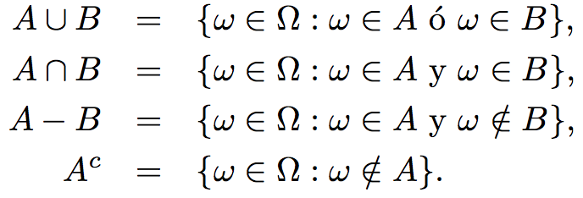

Slide 4
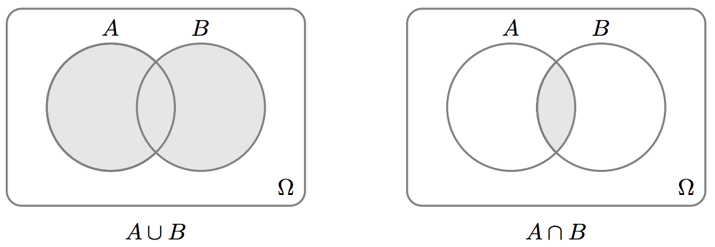
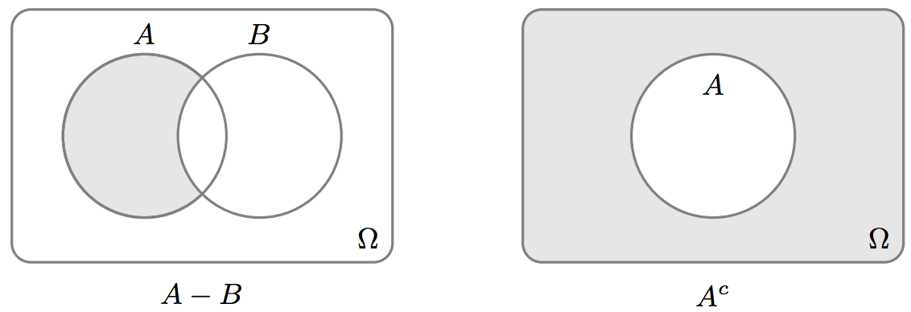

Slide 5






Slide 6








Slide 7

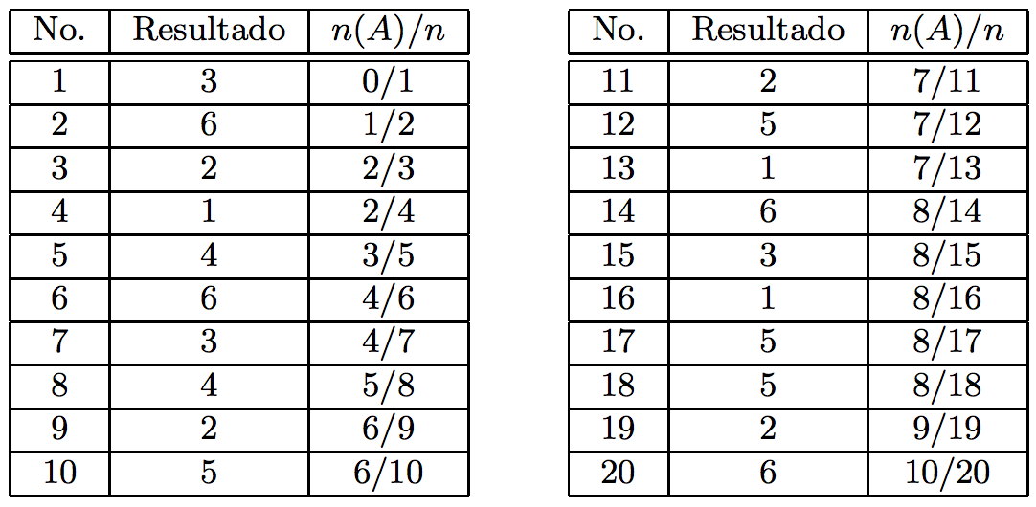

Slide 8
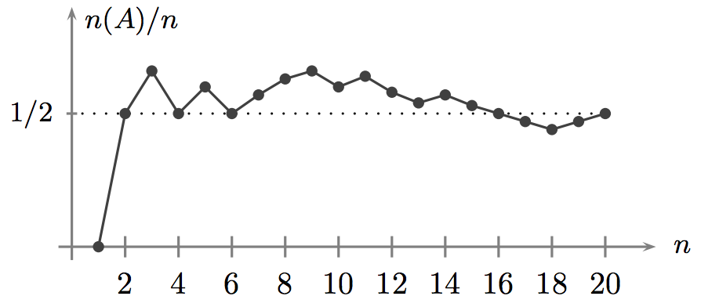

Slide 9


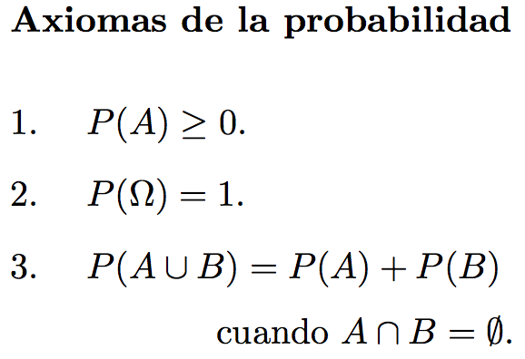

Slide 10




Principio de multiplicación

Slide 11
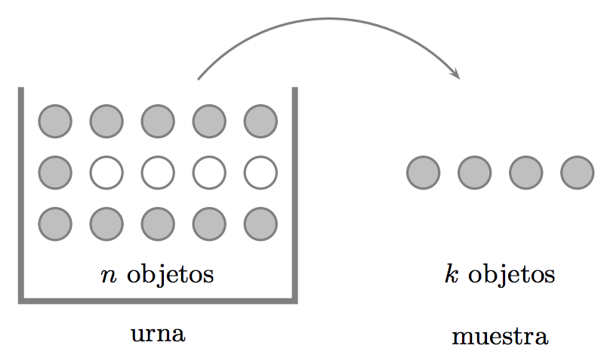

Ordenaciones con permutación: muestras con orden y con reemplazo

Slide 12




Slide 13


Ordenaciones sin repetición: muestras con orden y sin reemplazo

Slide 14




Slide 15


Permutaciones: muestras exhaustivas con orden y sin reemplazo

Slide 16

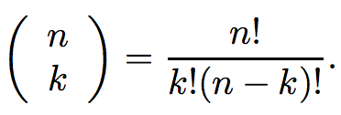
Combinaciones: muestras sin orden y sin reemplazo

Slide 17



Slide 18

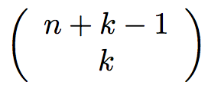
Muestras sin orden y con reemplazo

Slide 19
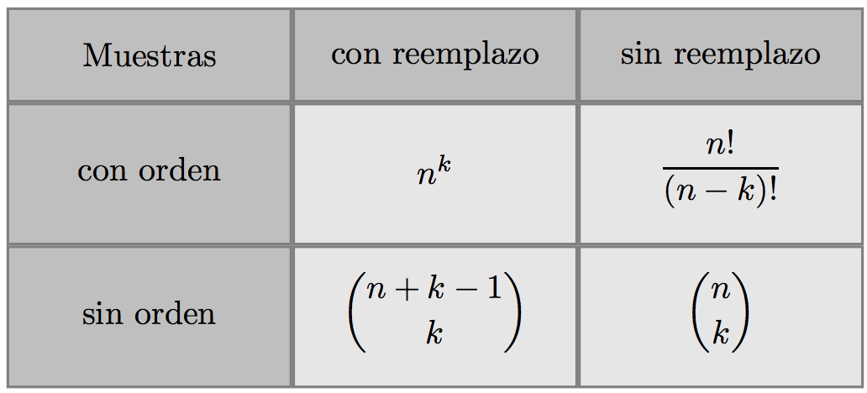

Slide 20



Probabilidad condicional

Slide 21

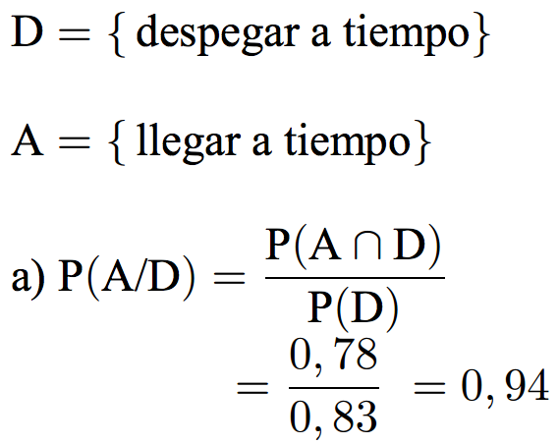
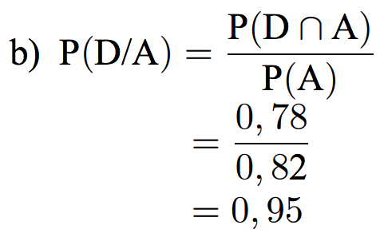

Slide 22
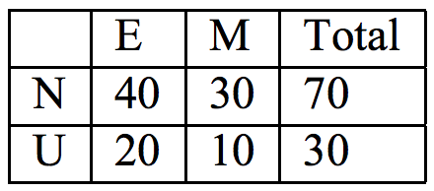
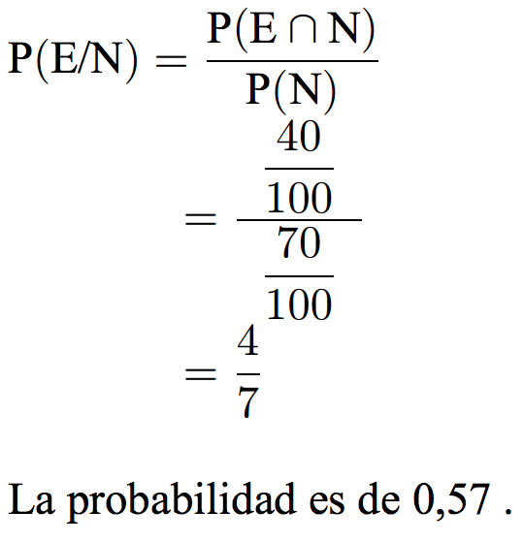

Slide 23



Slide 24

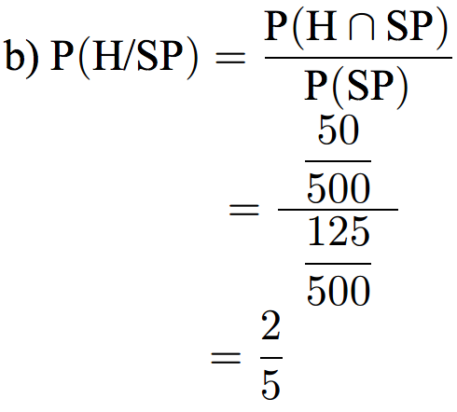
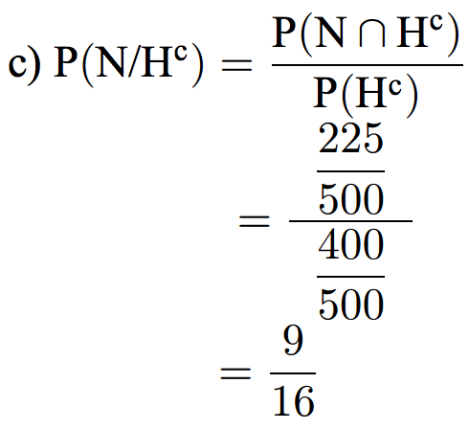

Slide 25

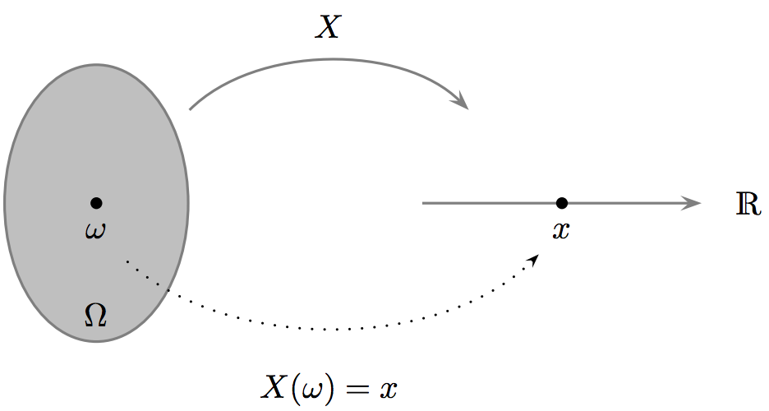
Variables aleatorias

Slide 26




Slide 27



Función de probabilidad y función de distribución

Slide 28



Slide 29
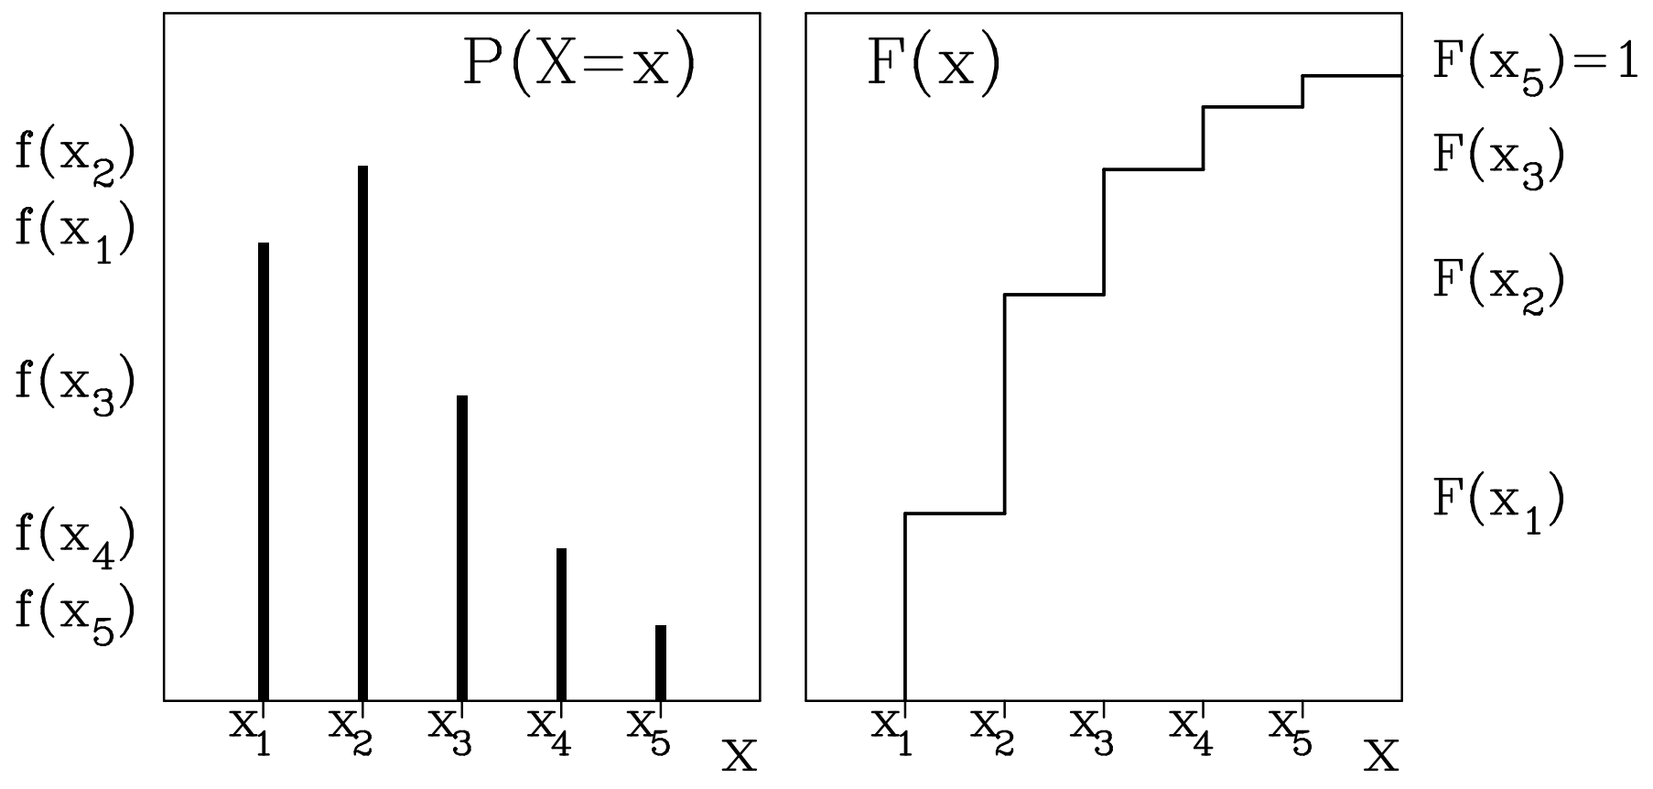


Slide 30



